Slide 1
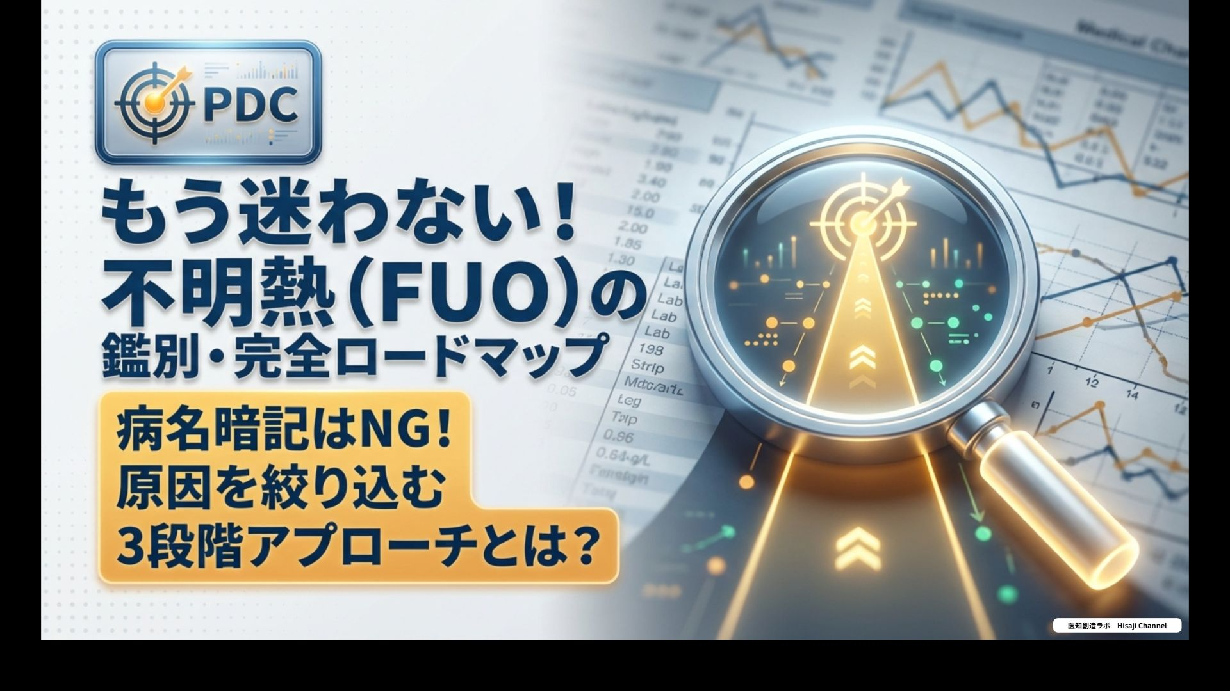
Notes:
皆さん、こんにちは。 脳神経内科医のひにゃんです。 今日は、不明熱、FUOの鑑別・完全ロードマップ、 というテーマでお話しします。 不明熱の診療で、 とりあえず感染症科に相談する、 とりあえず膠原病の採血を網羅的に出す、 こんな経験はありませんか？ FUOは鑑別疾患が100種類を超えると言われ、 どこから手をつければいいかわからない、 という声を現場でよく聞きます。 今日お伝えしたいのは、 病名を闇雲に並べるのではなく、 PDC、患者から得られた手がかりが、 次の検査を決める、という考え方です。 この3段階アプローチを身につければ、 不明熱診療で迷う時間を、 大幅に短縮できます。 ぜひ最後までご覧ください。

Slide 2
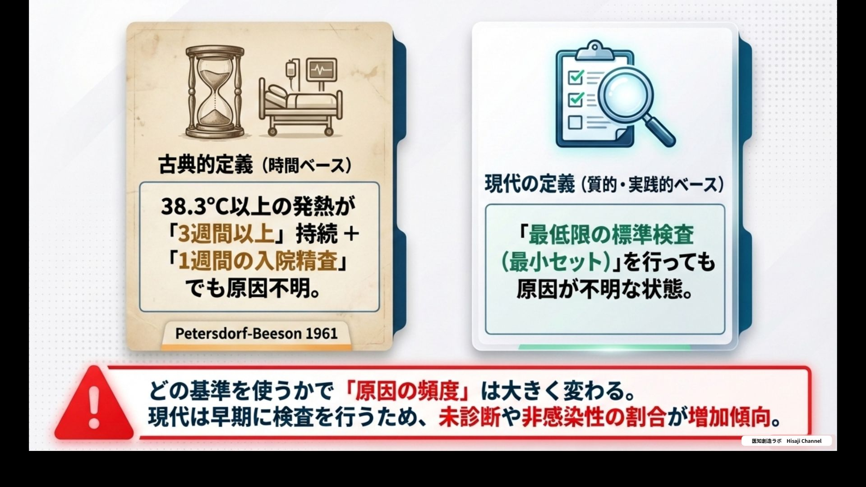
Notes:
まず、不明熱の定義を確認しましょう。 古典的な定義は、ピータースドルフ・ビーソン、 1961年のもので、 38.3度以上の発熱が3週間以上持続し、 1週間の入院精査でも原因不明、というものです。 教科書でよく目にする定義です。 ただし現代では、入院精査を必須としない、 最低限の標準検査を行っても、 原因が不明な状態、という、 より質的・実践的な定義が広まっています。 ここで重要なのが、 どの定義を使うかによって、 感染症の割合や、未診断の割合が、 大きく変わるという点です。 2024年のメタ解析でもこれが示されており、 文献のFUO頻度データを読むときは、 必ず定義と時代背景を、確認する必要があります。 現代は早期に検査を行うため、 未診断や非感染性疾患の割合が、 増加傾向にあります。

Slide 3
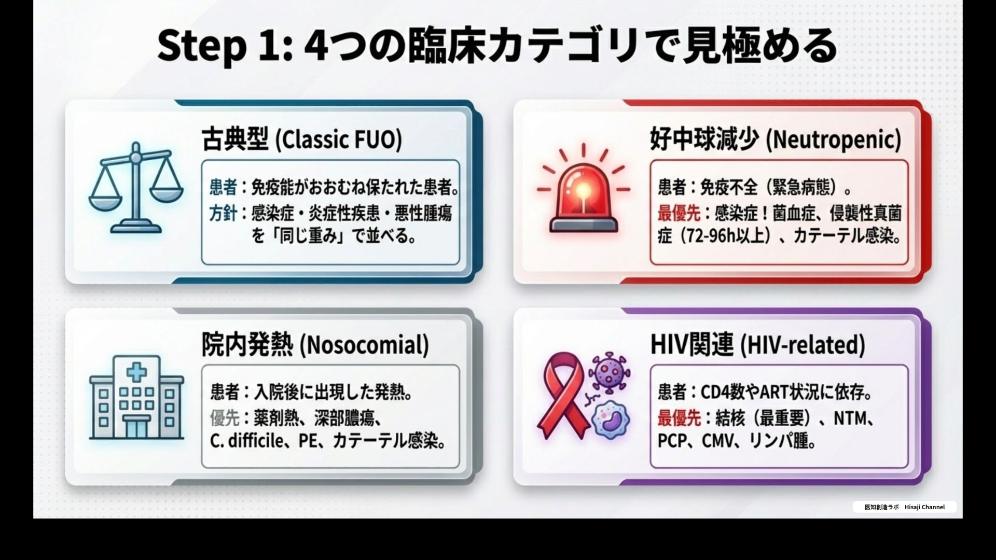
Notes:
FUO診療で最初にやるべきことは、 目の前の患者がどのカテゴリに属するかを、 決めることです。 4つのカテゴリがあります。 1つ目は、古典型。 免疫能がおおむね保たれた患者で、 感染症、炎症性疾患、悪性腫瘍を、 同じ重みで並べる必要があります。 2つ目は、好中球減少。 免疫不全の緊急病態です。 感染症を最優先に考え、菌血症、侵襲性真菌症、 カテーテル感染を早急に検索します。 3つ目は、院内発熱。 入院後に出現した発熱です。 薬剤熱、深部膿瘍、 クロストリジウム・ディフィシル、 PE、カテーテル感染を優先します。 4つ目は、HIV関連。 CD4数とアート状況によって、 鑑別が大きく変わります。 結核が最重要で、NTM、PCP、 CMV、リンパ腫なども考えます。 このカテゴリ分類が、 以降の思考の出発点になります。

Slide 4
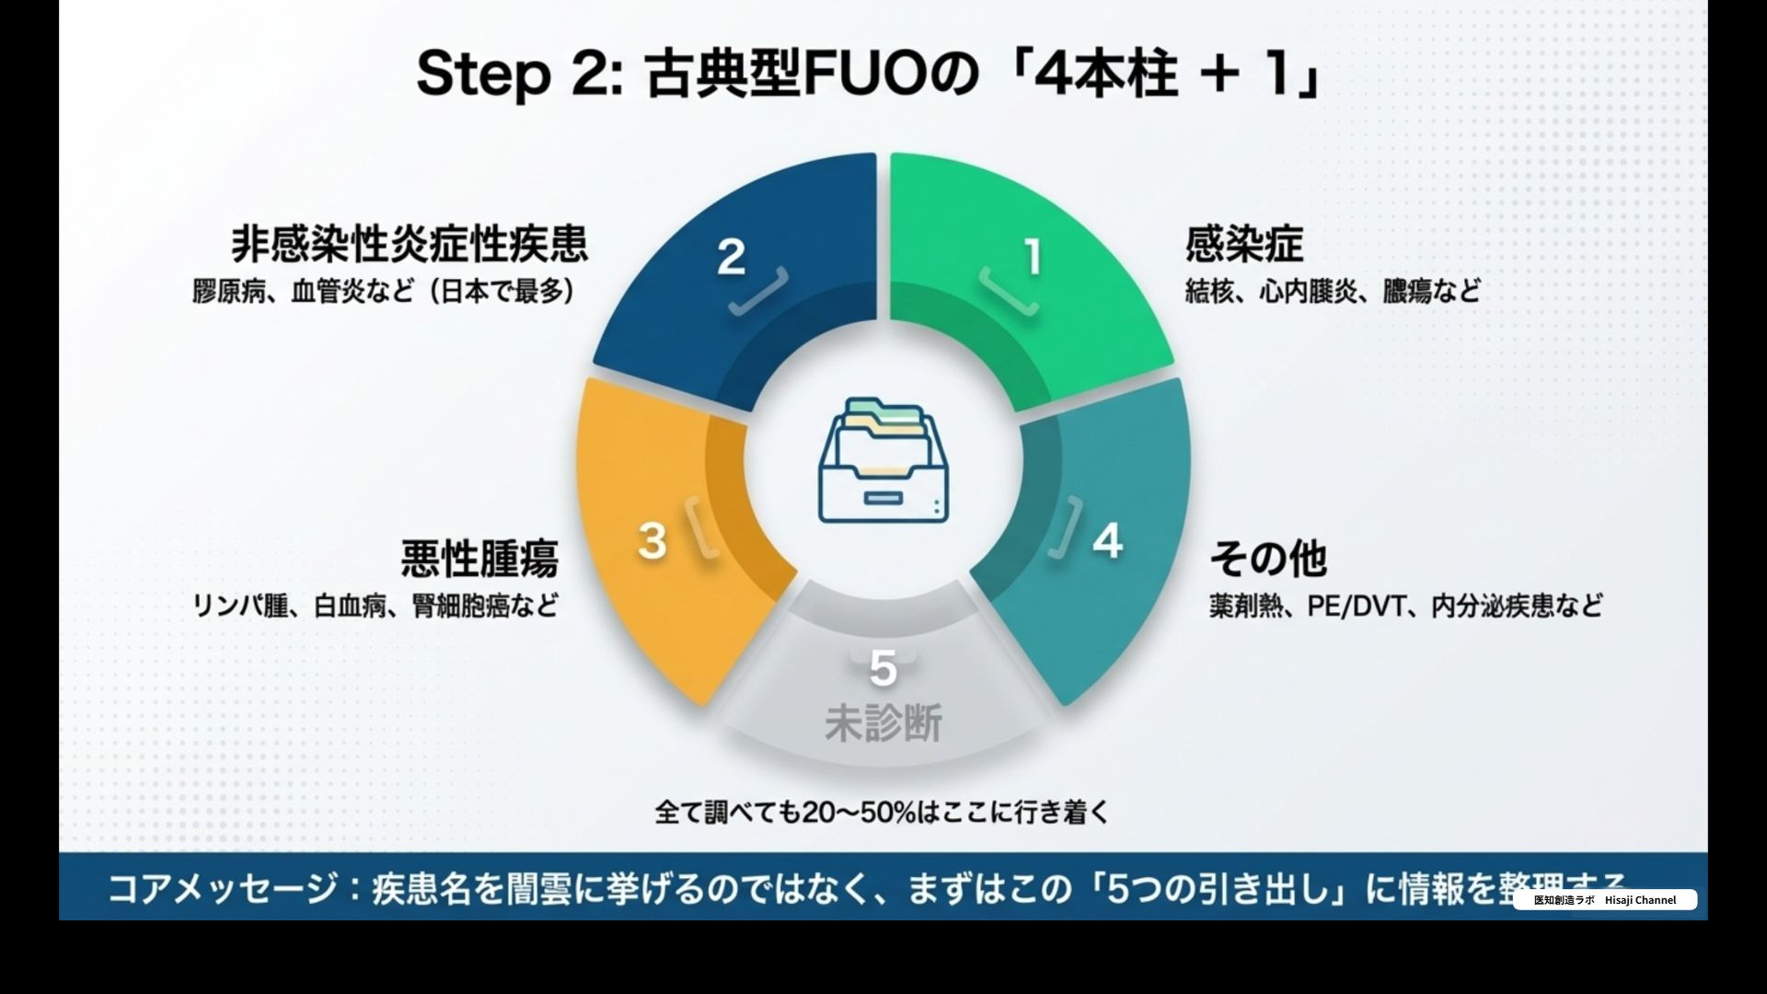
Notes:
古典型FUOと判断したら、 次のステップは疾患を、 5つの引き出しに整理することです。 1番の引き出しは、感染症。 結核、心内膜炎、膿瘍など。 2番は、非感染性炎症性疾患。 膠原病や血管炎。 日本ではこれが実は最多です。 3番は、悪性腫瘍。 リンパ腫、白血病、腎細胞癌など。 4番は、その他。 薬剤熱、PE、DVT、内分泌疾患など。 そして5番が、未診断。 全て調べても、20から50パーセントは、 ここに行き着きます。 コアメッセージは、 疾患名を闇雲に挙げるのではなく、 まずこの5つの引き出しに情報を整理することです。 これだけで思考が整理され、 次に何をすべきかが見えてきます。 日本の多施設前向き研究では、 FUOの最多原因は感染症ではなく、 非感染性炎症性疾患でした。 この日本特有の疫学を、 意識することが重要です。

Slide 5
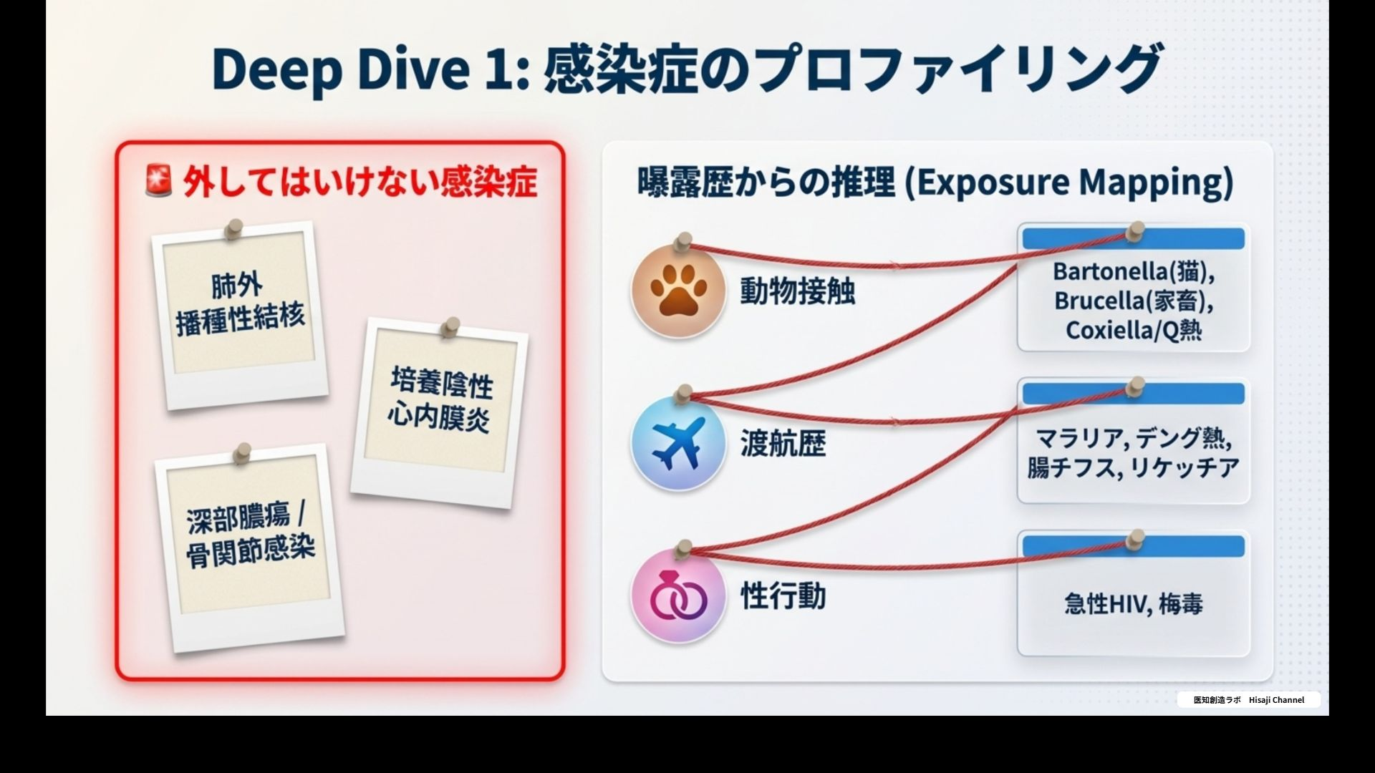
Notes:
感染症の引き出しを、 より具体的に見ていきます。 絶対に外してはいけない感染症が、3つあります。 肺外播種性結核、培養陰性心内膜炎、 深部膿瘍・骨関節感染です。 これらは見逃すと致命的になりえます。 次に、曝露歴から感染症を推理する、 エクスポージャーマッピングという考え方が、 非常に実用的です。 動物接触歴があれば、 猫ではバルトネラ、 家畜ではブルセラ、Q熱を考えます。 渡航歴があれば、 マラリア、デング熱、腸チフス、リケッチアなど。 性行動歴があれば、 急性HIV、梅毒を考えます。 これらは問診で必ず確認すべき項目です。 どんな動物に触れましたか、 最近海外に行きましたか、という一言が、 診断を変えることがあります。 培養陰性心内膜炎では、 Q熱やバルトネラが重要な原因菌であり、 血清学的検査が必要です。

Slide 6
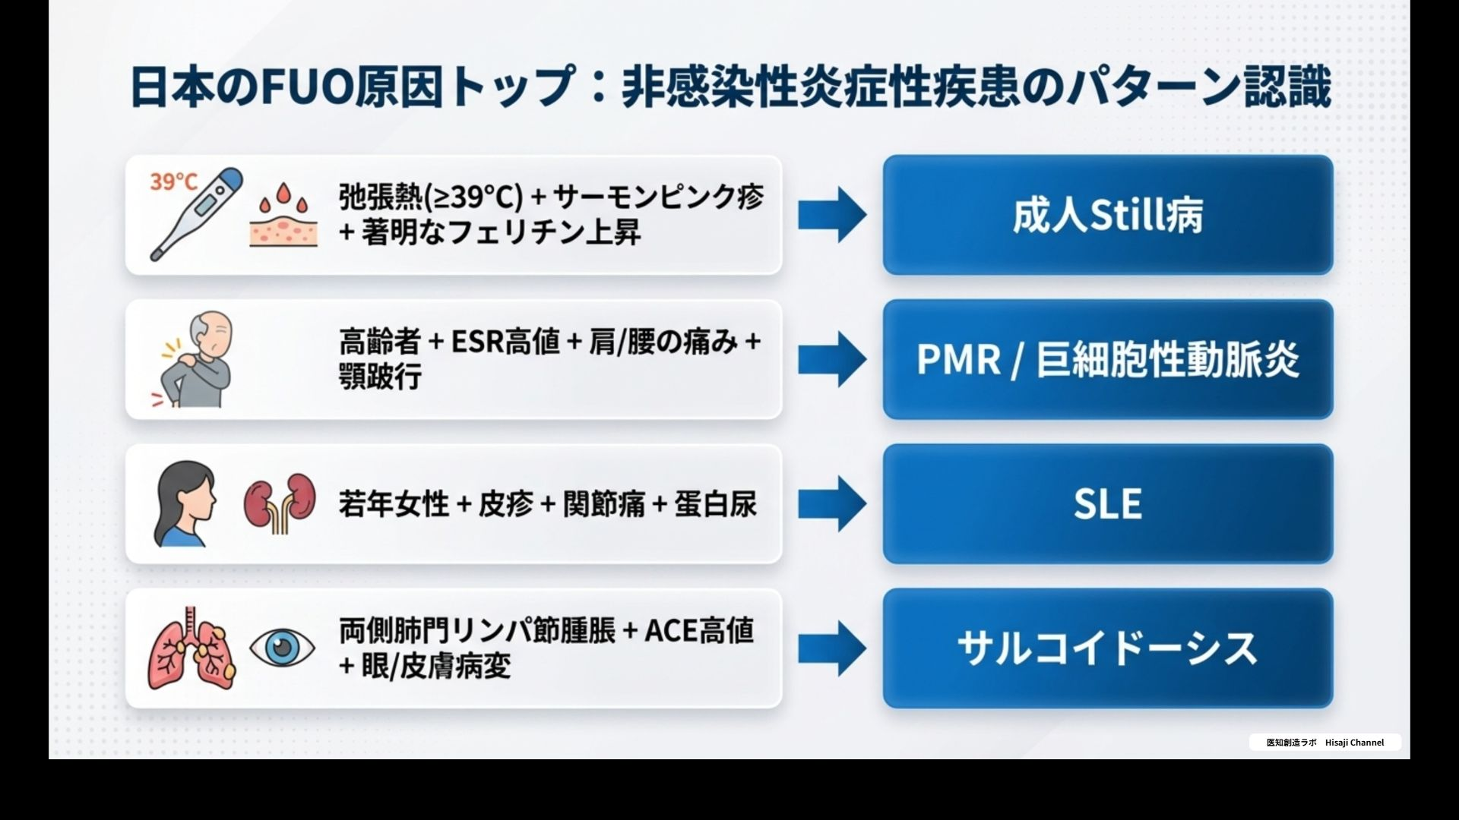
Notes:
日本のFUOで最多カテゴリは、 非感染性炎症性疾患です。 ここではパターン認識が、診断の鍵を握ります。 4つの代表的なパターンを、ご覧ください。 まず、39度以上の弛張熱、サーモンピンク疹、 著明なフェリチン上昇があれば、 成人スチル病を強く疑います。 フェリチンが1万を超えることも珍しくなく、 非常に強い手がかりです。 高齢者、ESR高値、肩や腰の痛み、顎跛行があれば、 PMRや巨細胞性動脈炎を考えます。 顎跛行は聞き漏らしやすいので、 積極的に問診しましょう。 若年女性、皮疹、関節痛、蛋白尿があれば、 SLEです。 両側肺門リンパ節腫脹、エース高値、 眼や皮膚病変があれば、 サルコイドーシスです。 このパターンを頭に入れておくと、 最小検査セットの結果を見た段階で、 引き出しをかなり絞り込めます。

Slide 7
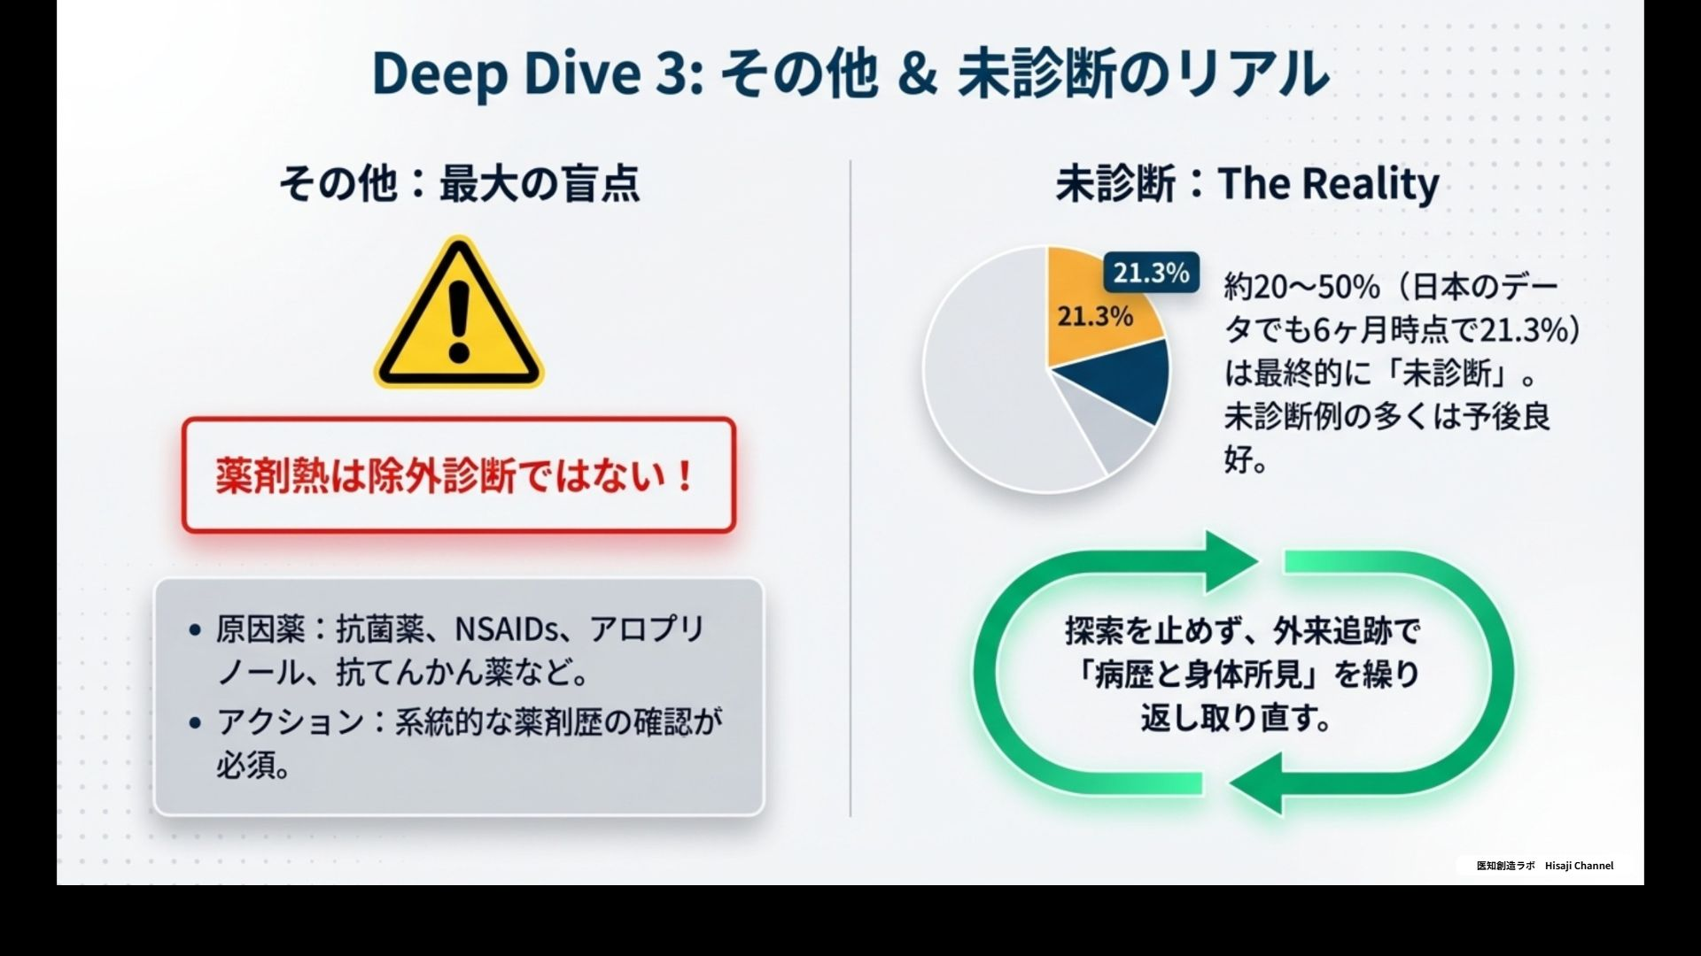
Notes:
その他カテゴリで最大の盲点が、薬剤熱です。 薬剤熱は除外診断ではない、 これは非常に重要なポイントです。 薬剤熱の原因薬として、抗菌薬、エヌセイズ、 アロプリノール、抗てんかん薬などが よく知られています。 薬剤熱は比較的元気そうに見えることが多く、 なんとなく発熱が続いているが状態は悪くない、 という場合は必ず薬剤を疑ってください。 疑われる薬剤を中止して、 72時間以内に解熱するかどうかが、 確認の鍵になります。 次に未診断のリアルについて。 日本の前向き研究では、 6ヶ月時点で21.3パーセントが未診断でした。 ただし、未診断例の多くは予後が比較的良好です。 重要なのは、未診断でも諦めないこと。 外来追跡で病歴と身体所見を、 繰り返し取り直すことで、 時間とともに新たなPDCが必ず浮上してきます。

Slide 8
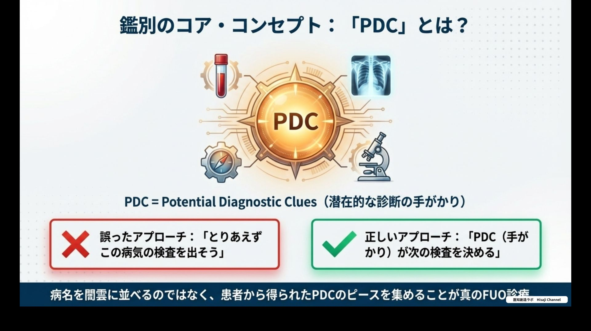
Notes:
ここで、この動画のコアコンセプトを しっかり解説します。 PDC、ポテンシャル・ダイアグノスティック・クルーズ、 日本語で、潜在的な診断の手がかりです。 誤ったアプローチはこうです。 とりあえずこの病気の検査を出そう。 仮説なしに、思いついた病名の検査を 手当たり次第にオーダーすること。 これでは診断に至らないだけでなく、 患者に不必要な検査の負担をかけ、 偽陽性に振り回されるリスクもあります。 正しいアプローチはこうです。 PDC、手がかりが次の検査を決める。 病歴、身体所見、基本検査から得られた 具体的な手がかりが、 次の検査を論理的に決定します。 高齢者、肩の痛み、ESR120というPDCがあれば、 次の検査は側頭動脈生検やペットCTです。 病名を闇雲に並べるのではなく、 患者から得られたPDCのピースを集めることが、 真のFUO診療。 この姿勢を診察室で意識してみてください。

Slide 9
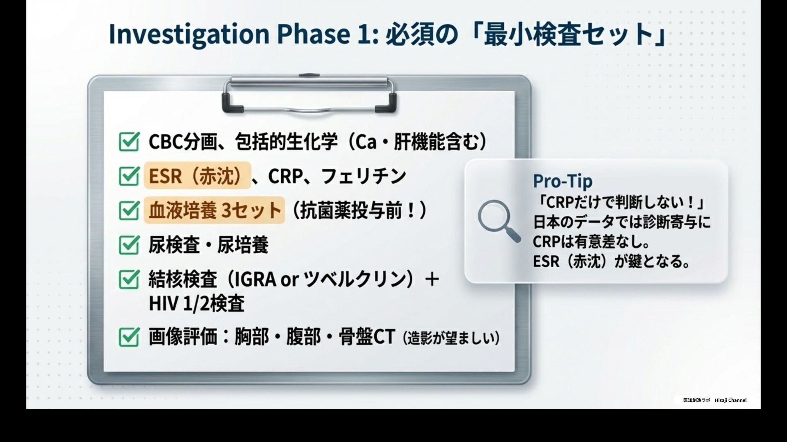
Notes:
では具体的な検査戦略に移ります。 FUOの初期評価として、 必ず実施すべき最小検査セットがあります。 CBC分画と包括的生化学、 カルシウム、肝機能を含みます。 ESR、赤沈、CRP、フェリチン。 血液培養3セット、 これは抗菌薬投与前が必須です。 尿検査と尿培養。 結核検査のイグラ、またはツベルクリン、 プラスHIV検査。 そして画像評価として、胸腹骨盤CT、 造影が望ましいです。 これが最小セットです。 ここでプロチップをひとつ。 CRPだけで判断しない。 日本のデータでは診断寄与にCRPは有意差なし、 ESRが鍵となります。 CRPが低いからといって、 炎症性疾患を除外しないでください。 必ずESRを一緒に確認しましょう。 また血液培養3セットは、 抗菌薬を投与する前に 採取することが絶対条件です。 この順序を守るだけで、診断率が大きく変わります。

Slide 10
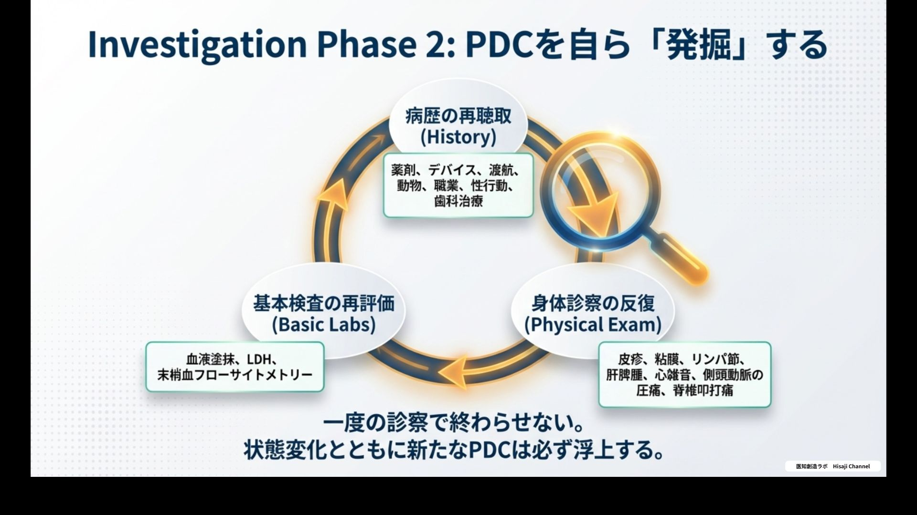
Notes:
最小検査セットで答えが出ない場合、 次のフェーズは、PDCを自ら発掘することです。 これは3つのサイクルで行います。 まず、病歴の再聴取。 薬剤、デバイス、渡航、動物、 職業、性行動、歯科治療。 最初の問診では聞き漏らしていることがあります。 患者の状態が変化した際に、 再度丁寧に聞き直しましょう。 次に、身体診察の反復。 皮疹、粘膜、リンパ節、肝脾腫、心雑音、 側頭動脈の圧痛、脊椎叩打痛。 一度の診察で終わらせないことが重要です。 FUOでは経時的に、 新たな所見が出現することがよくあります。 そして、基本検査の再評価。 血液塗抹、LDH、末梢血フローサイトメトリー。 最初に見落とした異常が、 再検で浮かび上がることがあります。 一度の診察で終わらせない。 状態変化とともに新たなPDCは必ず浮上する。 これが診断を諦めないための、実践的な姿勢です。

Slide 11
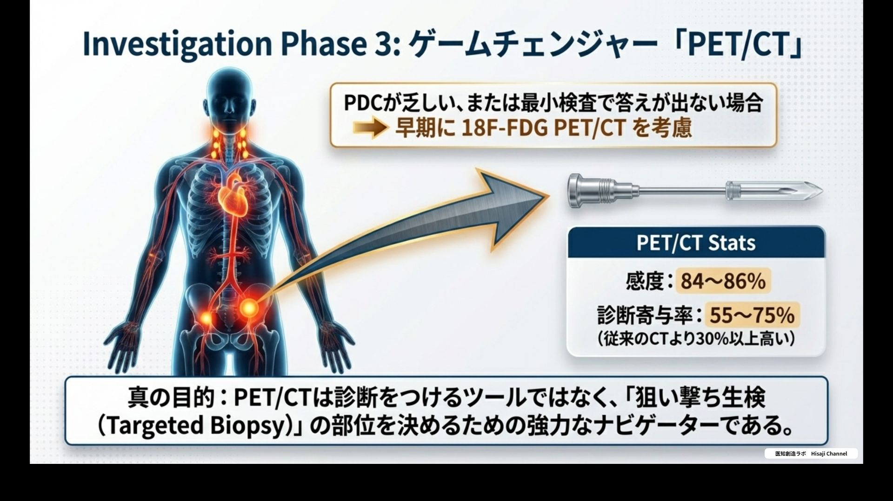
Notes:
PDCが乏しい、 または最小検査で答えが出ない場合、 そのゲームチェンジャーが、 18エフ・エフディージー、ペットCTです。 エビデンスを見てみましょう。 メタ解析での感度は84から86パーセント、 診断寄与率は55から75パーセントで、 従来のCTより30パーセント以上高い診断イールドです。 PDCが乏しければ、 早期に積極的に使うべき検査です。 ただし、ペットCTの真の目的を 誤解しないことが重要です。 ペットCTは、診断をつけるツールではありません。 狙い撃ち生検の部位を決めるための、 強力なナビゲーターです。 ペットCTで高集積部位が見つかれば、 そこを生検することで確定診断への道が開けます。 逆に、ペットCT正常でも、 孤立性側頭動脈炎などは否定できないことも、 覚えておいてください。 最小検査セットから、 PDCが乏しければ早期にペットCT、 そして狙い撃ち生検。 というフローを頭に入れておきましょう。

Slide 12
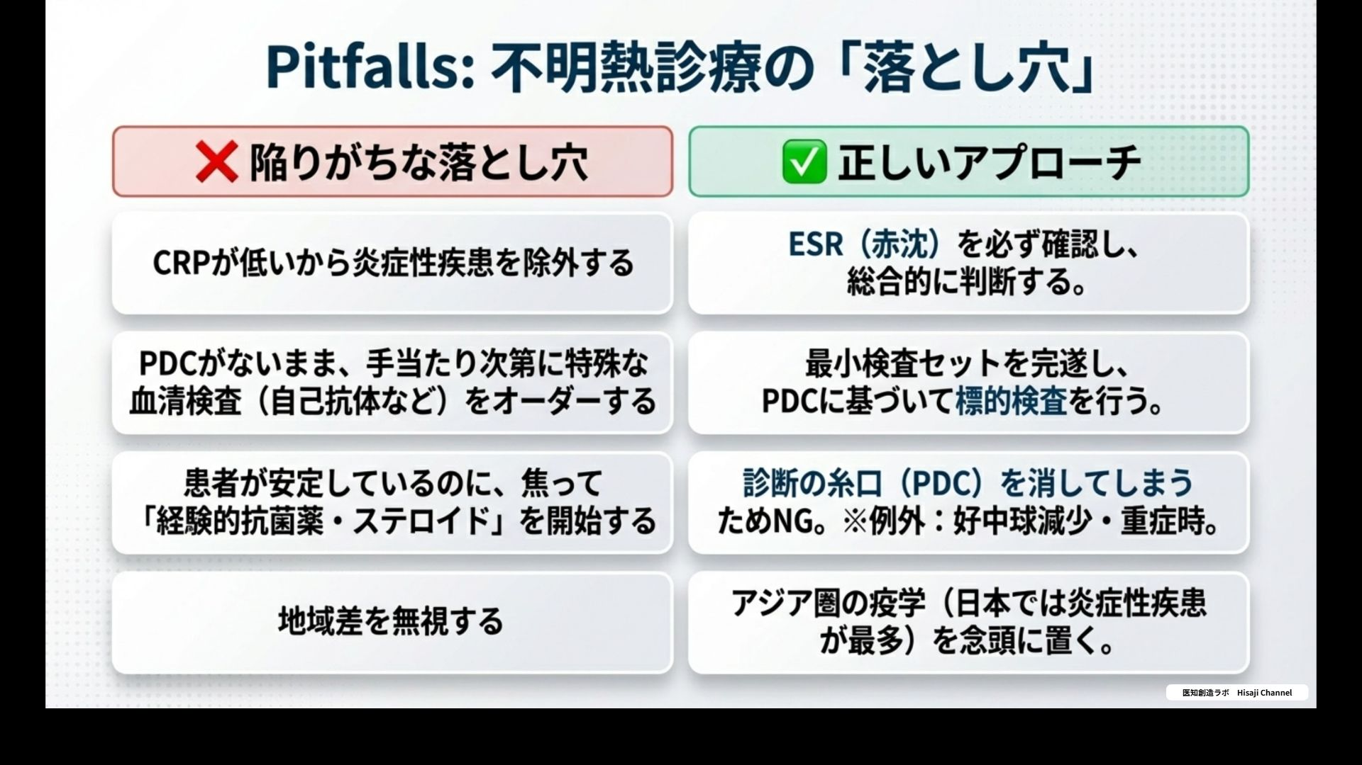
Notes:
FUO診療でよくある落とし穴を、4つご紹介します。 1つ目、CRPが低いから炎症性疾患を除外する。 正しくはESRを必ず確認し、 総合的に判断することです。 2つ目、PDCがないまま、 手当たり次第に特殊な血清検査をオーダーする。 正しくは最小検査セットを完遂し、 PDCに基づいて標的検査を行うことです。 闇雲な検査は診断を遅らせ、 偽陽性に振り回されるリスクがあります。 3つ目、患者が安定しているのに、 焦って経験的抗菌薬やステロイドを開始する。 これは診断の糸口を消してしまうため、エヌジーです。 ただし好中球減少や重症時は例外です。 4つ目、地域差を無視する。 日本ではアジア圏の疫学を念頭に、 炎症性疾患が最多であることを忘れないでください。 西太平洋では炎症性疾患が多く、 東南アジアでは感染症が多いという差があります。 これらの落とし穴を意識するだけで、 FUO診療の精度が大きく上がります。

Slide 13
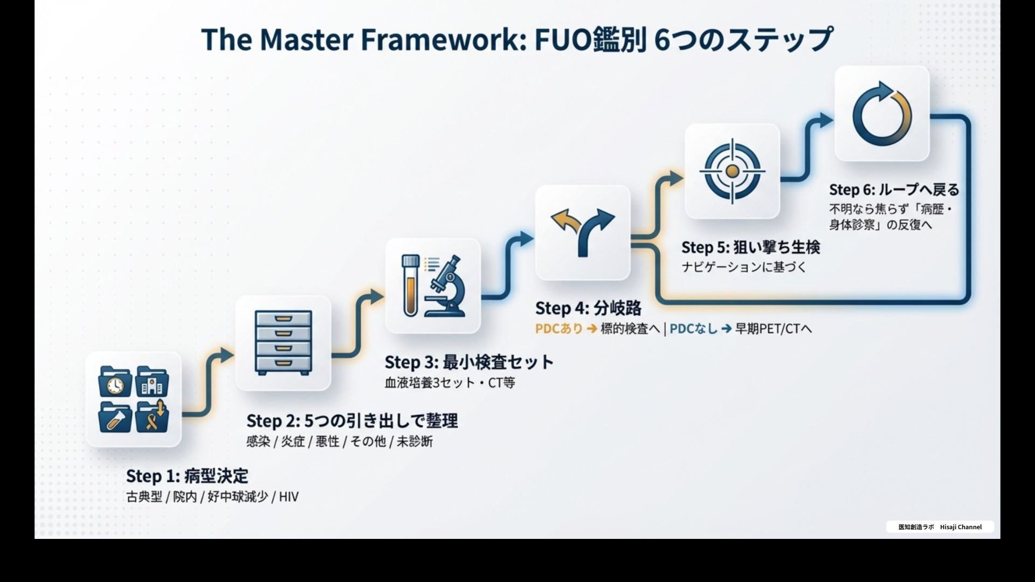
Notes:
最後にマスターフレームワークをご覧ください。 FUO鑑別の、6ステップです。 ステップ1は、病型決定。 古典型、院内、好中球減少、HIV関連の、 4カテゴリに分類します。 ステップ2は、5つの引き出しで整理。 感染、炎症、悪性、その他、未診断に振り分けます。 ステップ3は、最小検査セット。 血液培養3セットやCT等を実施します。 ステップ4は、分岐路。 PDCがあれば標的検査へ。 PDCがなければ早期ペットCTへ。 ステップ5は、狙い撃ち生検。 ペットCTのナビゲーションに基づいて実施します。 ステップ6は、ループへ戻る。 不明なら焦らず、病歴、身体診察の反復へ。 このフレームワークの美しさは、 迷ったら何をすべきかが、常に明確な点です。 ステップ6のループが特に重要で、 FUO診療は、一度で答えを出すものではなく、 繰り返し手がかりを集め続けるプロセスです。

Slide 14
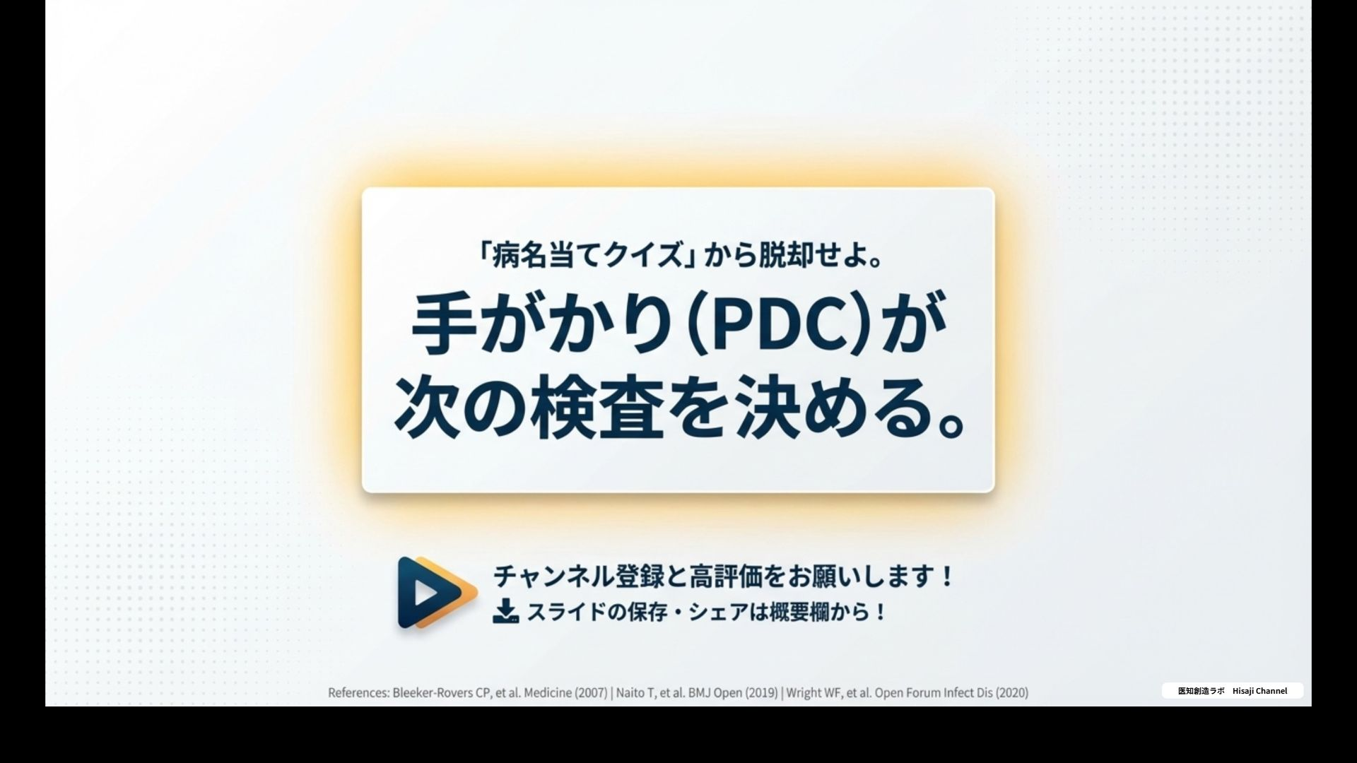
Notes:
本日の核心メッセージです。 病名当てクイズから脱却せよ。 手がかり、PDCが、次の検査を決める。 FUO診療の要点を振り返ります。 まず病型を決めること。 5つの引き出しに整理すること。 最小検査セットを完遂すること。 PDCに基づいて標的検査を行い、 PDCが乏しければペットCTを早期に考慮すること。 そして答えが出なくても諦めず、 病歴と身体診察を繰り返すこと。 この6ステップが、不明熱診療の羅針盤です。 主要参考文献として、ブリーカー・ローバーズ、 ナイトウ、ライト・アンド・アウワーター、 ブクリッツなどを、ご参照ください。 本日もご覧いただき、ありがとうございました。 チャンネル登録と高評価を、 ぜひよろしくお願いいたします。 次回も引き続き、臨床に役立つテーマで お届けしますので、どうぞお楽しみに！

